Slide 1
Los bosques en el Acuerdo de París y los compromisos nacionales
Dirección de Economía de los Recursos Naturales-CGCV
Foro Bosques, Agua y Biodiversidad,
Cámara de Diputados LXII legislatura
Septiembre 2016.

Slide 2

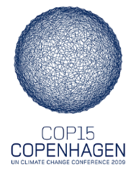

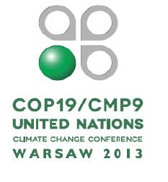






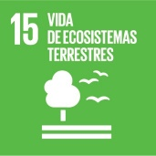
Bosques en las Cumbres Globales
COP 11
Art.5 Acuerdo implementar y apoyar REDD+, actividades conservación, gestión sustentable de los bosques, aumento de las reservas de carbono en los países en desarrollo
Estudios muestran deforestación . BM y WRI llaman a la Acción para los Bosques Tropicales
Coalición de Naciones a favor de los bosques, agenda item 6 REDD para estimular la acción
decisión 4/CP.15 Guías metodológicas para REDD+
Capitulo 11 Agenda 21 Combate a la deforestación
Marco de referencia de Varsovia para REDD+
………… 1990………… 2000……….………….. 2010…………….………………………. 2020
decisión 1/CP.13 Plan de Acción de Bali REDD +
decisión 1/CP.16 Introducción del tema de Salvaguardas
Objetivo 2. detener deforestación, restaurar bosques degradados y aumentar la reforestación a nivel mundial
Se crea la Organización Internacional de maderas Tropicales
Reducir la pérdida de bosques naturales y deforestación CERO para el 2030
COP 13
Fuente: Adaptación de Convención Marco de Naciones Unidas sobre Cambio Climático. Key Milestones in the Evolution of International Climate Policy.
Notes:
-En 2010, se aprobó una decisión sobre un mecanismo llamado REDD (Reducción de Emisiones por Deforestación y Degradación Forestal en los Países en Desarrollo).
-En 2014 los líderes de decenas de países y diversas empresas, organizaciones no gubernamentales y las comunidades indígenas adoptaron la Declaración de Nueva York sobre los Bosques. Esta declaración incluía un compromiso ambicioso “Disminuir a la mitad la tasa de pérdida de bosques naturales a nivel mundial para el año 2020 y poner fin a la pérdida de bosques naturales en 2030.“
-En septiembre de 2015, se adoptaron los Objetivos de Desarrollo Sostenible (ODS). Meta 15, objetivo 2: "Para el año 2020, se promoverá la gestión sostenible de los bosques de todo tipo, detener la deforestación, restaurar los bosques degradados y aumentar sustancialmente la forestación y la reforestación a nivel mundial."
-En 2015, se llegó a un consenso en la COP 21. El Artículo 5 del Acuerdo de París alienta a los países a implementar y apoyar REDD, así como las actividades relacionadas con "el papel de la conservación, la gestión sostenible de los bosques y el aumento de las reservas de carbono en los países en desarrollo.“
One remaining challenge will be finding ways to measure and value noncarbon benefits that forests provide. One strategy might be compensating local communities for their forest conservation efforts. Another would be ensuring that REDD activities enhance ecosystem services, such as watershed and biodiversity protection, and erosion control.
Moreover, countries are still a long way from proposing a specific plan to fully halt deforestation. This goal is part of both the SDGs and the New York Declaration on Forests.
But the Paris conference showed that developing countries are increasingly willing to address deforestation as a global issue. Developed countries should support them by providing funding for forest protection. Global negotiations over the fate of forests are finally moving from resistance to collective action.

Slide 3

¿Qué establece el Acuerdo de París?
Meta: Detener el aumento de la temperatura del planeta muy por debajo de 2⁰ C. Proseguir los esfuerzos para limitar el aumento a 1.5⁰ C (Art.2)
TODOS los países miembros de la Convención participan en este acuerdo vinculante bajo el principio de EQUIDAD Y RESPONSABILIDADES COMUNES PERO DIFERENCIADAS de acuerdo con las capacidades respectivas y a la luz de las diferentes circunstancias nacionales UNIVERSALIDAD y diferenciación.
Se deberán respetar los DERECHOS HUMANOS, los derechos indígenas y tomar en cuenta la EQUIDAD INTERGENERACIONAL, DERECHOS HUMANOS la IGUALDAD DE GÉNERO y el EMPODERAMIENTO DE LA MUJER
Fuente: Acuerdo de París, http://unfccc.int/resource/docs/2015/cop21/spa/l09s.pdf

Slide 4
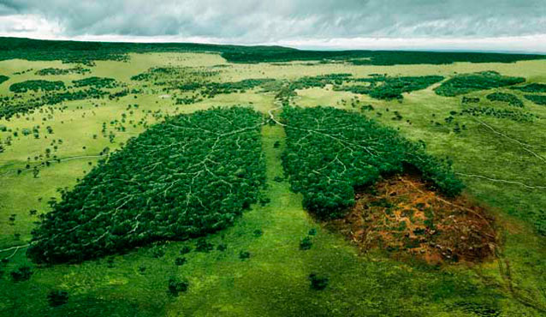
Los bosques juegan un papel muy importante
Tomar medidas de instrumentación y de apoyo, incluso mediante pagos basados en resultados, al marco existente para (Art.5):
actividades que reduzcan las emisiones evitando la deforestación y degradación de bosques;
conservación, manejo sustentable y mejoramiento de las reservas de carbono en países en vías de desarrollo
políticas alternativas, como mitigación conjunta y adaptación para el manejo sustentable e integral del bosque.
Reafirmar la importancia de los beneficios asociados a la reducción de carbono derivados de dichas actividades
Fuente: Acuerdo de París, http://unfccc.int/resource/docs/2015/cop21/spa/l09s.pdf

Slide 5
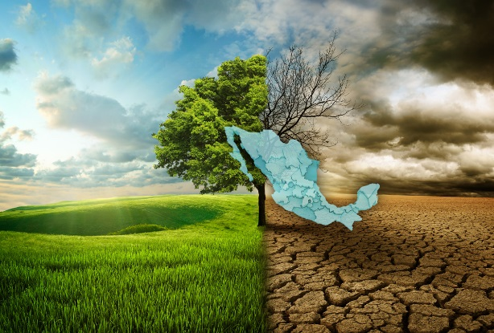
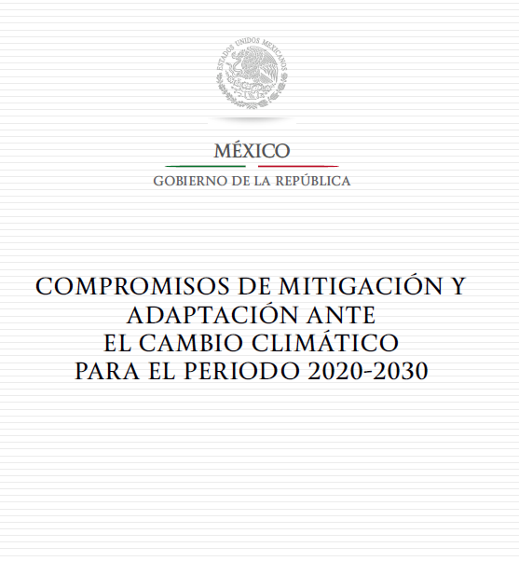
¿Cómo se reportarán los avances?
Con una actualización al año 2020, cada país deberá preparar, comunicar y mantener su Contribución determinada a nivel nacional (NDC por sus siglas en inglés) cuyas metas deberán ser progresivas (Art.4)
NDCs cada 5 años reflejando la más alta ambición posible de mitigación
México fue el primer país en desarrollo en presentar su CND en marzo de 2015.
Fuente: Acuerdo de París, http://unfccc.int/resource/docs/2015/cop21/spa/l09s.pdf
SEMARNAT. (2015). Compromisos de Mitigación y Adaptación ante el Cambio Climático 2020-2030

Slide 6

México ¿A qué se comprometió?
Gases de Efecto Invernadero
Meta de Mitigación
 |  |  |  |  |  | 2030 META
 |  | Línea base (Mton CO2e) |  |  |  | No condicionada
 | 2013 | 2020 | 2025 | 2030 |  | 2030 | Δ
Transporte | 174 | 214 | 237 | 266 |  | 218 | -18%
Generación Eléctrica | 127 | 143 | 181 | 202 |  | 139 | -31%
Residencial y comercial | 26 | 27 | 27 | 28 |  | 23 | -18%
Petróleo y Gas | 80 | 123 | 132 | 137 |  | 118 | -14%
Procesos Industriales | 115 | 125 | 144 | 165 |  | 157 | -5%
Agricultura y Ganadería | 80 | 88 | 90 | 93 |  | 86 | -8%
Residuos | 31 | 40 | 45 | 49 |  | 35 | -28%
SubTOTAL | 633 | 760 | 856 | 941 |  | 776 | -18%
Uso de Suelo y Silvicultura | 32 | 32 | 32 | 32 |  | -14 | -144%
TOTAL | 665 | 792 | 888 | 973 |  | 762 | -22%
-22%
Fuente: SEMARNAT. (2015). Compromisos de Mitigación y Adaptación ante el Cambio Climático 2020-2030

Slide 7
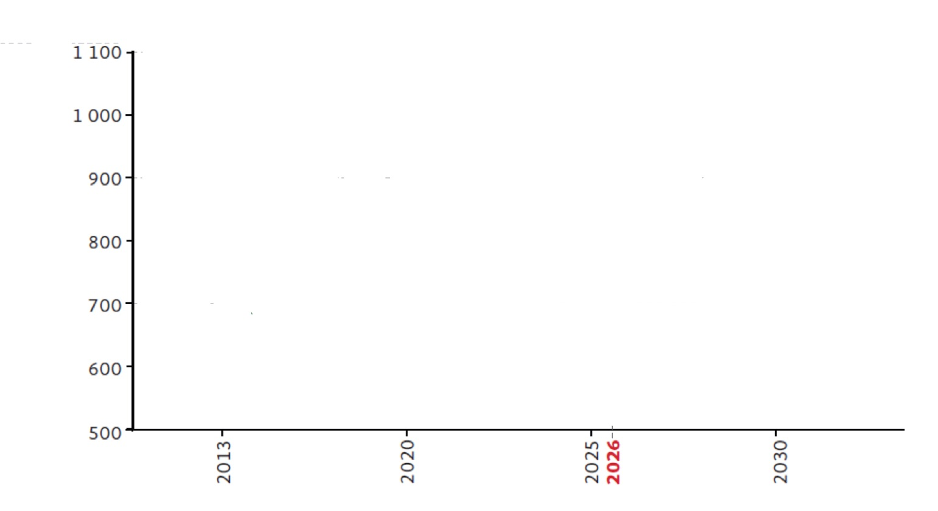
Escenario de Línea Base vs Ruta Compromisos
(metas no condicionadas)
Línea Base
973
MTCO₂e
Ruta Compromisos
762
Transporte
Procesos industriales
Generación eléctrica
Agricultura y ganadería
Residencial y comercial
Residuos
Petróleo y gas
Uso de suelo y silvicultura
Fuente: SEMARNAT. (2015). Compromisos de Mitigación y Adaptación ante el Cambio Climático 2020-2030

Slide 8
Sector Uso de Suelo, Cambio de Uso de Suelo y Silvicultura (USCUSS)
% total emisiones GEI (Inventario, 2013): 5%
Fuente: INECC y SEMARNAT. 2015. Primer Informe Bienal de Actualización ante la Convención Marco de las Naciones Unidas sobre el Cambio Climático. INECC/SEMARNAT, México.

Slide 9
Mitigación de emisiones del sector Uso de Suelo, Cambio de Uso de Suelo y Silvicultura (USCUSS)
-141
↓18%
(24.8 MMtCO₂e)
-165
↓15%
(21.5 MMtCO₂e)
-187

Slide 10
Medidas de mitigación para el sector
Medidas no condicionadas
Se espera una mitigación de 24.8 MtCO₂e que equivale a reducir la deforestación en 10,503.23 ha anuales
Alcanzar una tasa de deforestación cero
para el 2030 ENAREDD+
Intervenciones en áreas piloto (IRE)
Campeche
Chiapas
Jalisco
Quintana Roo
Yucatán
Se espera una mitigación de 21.5 MtCO₂e que equivale a 15.46 ha
Manejo forestal sustentable e incremento de la productividad forestal -ENAIPROS
Área forestal con vocación productiva
(15 millones de ha)
Plantaciones Forestales Comerciales
(462mil ha)
Fuente: INECC (2015), Análisis de Medidas de mitigación iNDC, Documento interno

Slide 11
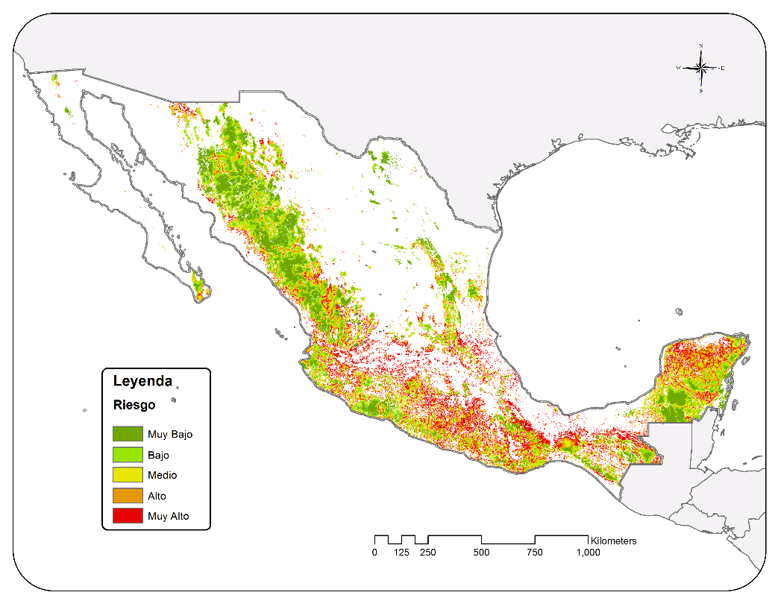
Reducción de la deforestación y focalización
Tasa de deforestación y pérdida de miles de hectáreas de bosques en México
Indicador | 1990-2000 | 2000-2005 | 2005-2010
Promedio de pérdida de hectárea por año (deforestado) | 354 | 235 | 155
Tasa anual de deforestación | .52 | .35 | .24
Fuente: FAO (2010), Evaluación de los Recursos Forestales Mundiales
Índice de Presión Económica a la Deforestación Versión 2.0.2
Focalización
Fuente: Elaboración propia con información de CONAFOR, INEGI e INECC. El índice está disponible en la página del INECC www.irdef.gob.mx
Notes:
*El índice está disponible en la página del INECC www.irdef.gob.mx y consiste en un modelo de predicción de futura deforestación relativa, juzgando pixel por pixel cual sería la probabilidad de observar un determinado predio con bosque habiendo sido deforestado.

Slide 12
Medida 1 avances pre 2020: Iniciativa de reducción de emisiones del sector forestal
Objetivo: proveer incentivos positivos para reducir las emisiones de gases de efecto invernadero (GEI)
Protegiendo los bosques,
Conservando la biodiversidad
Mejorando los medios de vida de poblaciones indígenas y comunidades locales dependientes de los bosques.
Actividades: Programas de Inversión duración de 5 años: 2016-2020.
experiencias contribuirán a la implementación de la Estrategia REDD+ a nivel nacional.” (Borrador IRE, 2016)
Fuente: CONAFOR (Borrador, 2016). Iniciativa de Reducción de Emisiones.

Slide 13
Presupuesto para los programas de inversión de la IRE
Fuente: CONAFOR (Borrador, 2016). Iniciativa de Reducción de Emisiones.

Slide 14
Medida 2: RUTA CRÍTICA PARA ALCANZAR LA PRODUCCIÓN FORESTAL MADERABLE AL 2030
Estrategia 1: Intensificar la silvicultura en áreas bajo manejo.
ENAIPROS se llega, 8.9 millones a 11 millones de m3r de los cuales serán de bosques naturales y 2.1 de plantaciones forestales comerciales.
Estrategia 2: Incorporar 3.35 millones de hectáreas con potencial de incorporarse al manejo.
Se ha detectado una superficie potencial para incorporarse al manejo de 6.7 millones de ha.
Si se incorpora el 50% de la superficie se tendría un aporte adicional a la producción forestal de 5.36 millones de m3.
Estrategia 3. Establecer plantaciones forestales comerciales.
Si se continúa con un ritmo anual, a partir de 2018, de establecer 30 mil ha/año, se estima que tendrían un volumen disponible de alrededor de 5.6 millones de metros cúbicos en 2030.
Fuente: CONAFOR. (2016). Presentación de la Gerencia de Fomento a la Producción Forestal Sustentable. 20 de Agosto de 2016 en oficinas centrales de CONAFOR.

Slide 15
Conclusiones
Recorte presupuestal: Hacer más con menos. Reforzar la focalización.
Metas condicionales: Canalizar recursos externos
Desarrollo de diálogos Público Privados
Evaluación de políticas. Métricas claras. Diseños evaluables.
INECC evalúa políticas de Cambio Climático. Información a SEMARNAT, SHCP, Congreso, Senado entre otros actores.

Slide 16
¡Gracias por su atención!
Los bosques en el Acuerdo de París y los compromisos nacionales
Dirección de Economía de los Recursos Naturales
Coordinación General de Crecimiento Verde
www.inecc.gob.mx
Marisol Rivera Planter – marisol.rivera@inecc.gob.mx
Artemisa Aguirre Gómez – artemisa.aguirre@inecc.gob.mx

